Slide 1
Развитие мелкой моторики рук детей младшего дошкольного возраста через нетрадиционные техники
рисования.
Муниципальное дошкольное образовательное автономное учреждение
«Детский сад №115 «Белочка» комбинированного вида г.Орска»
Воспитатель: Кириллова Екатерина Сергеевна

Slide 2
Мелкая моторика - это двигательная деятельность, которая обусловлена скоординированной работой мелких мышц руки и глаза.
Цель работы: создание условий для развития мелкой моторики у детей младшего дошкольного возраста через нетрадиционные техники рисования.

Slide 3
Основные задачи:
✔ Развитие и укрепление мелкой моторики.
✔ Расширение представления о многообразии нетрадиционных техник рисования.
✔ Обучение приёмам нетрадиционных техник рисования.
✔ Создание развивающей среды для самовыражения детей в творческой деятельности.
✔ Подведение детей к созданию выразительного образа при изображении предметов и явлений

Slide 4
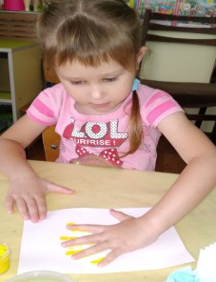
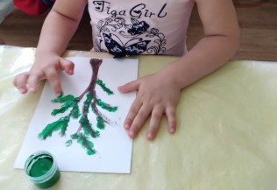
Методы и приёмы:
Тактильное рисование:
Рисование пальчиком - ребёнок опускает в гуашь пальчик и наносит точки, пятнышки
на бумагу.
Рисование ладошкой - ребёнок
опускает ладошку в гуашь (всю кисть) или окрашивает её с помощью
кисти и делает отпечаток на
бумаге.

Slide 5
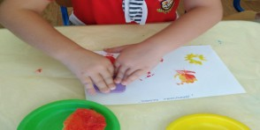
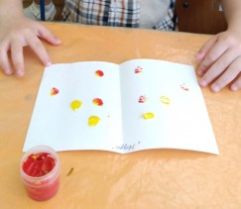
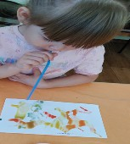
Использование дополнительных средств выразительности:
Оттиск печатками из пробки или ластика – ребёнок прижимает пробку к штемпельной подушке с краской и наносит оттиск на бумагу.
Кляксография обычная - ребёнок зачерпывает гуашь пластиковой ложкой и выливает на бумагу.
«Кляксография трубочкой» - ребёнок за черпывает пластиковой ложкой краску, выливает её на лист, делая небольшое пятно (капельку) и дует из трубочки.

Slide 6
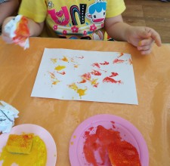
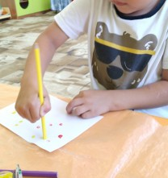
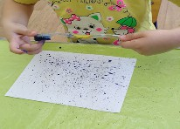
«Оттиск смятой бумагой» - ребенок прижимает смятую бумагу к штемпельной подушке с краской
и наносит оттиск на бумагу.
«Точечный рисунок» - можно взять фломастер, карандаш, поставить его перпендикулярно к белому листу бумаги и начать изображать.
«Набрызг» - ребенок набирает краску на кисть и ударяет кистью о картон, который держит над бумагой.

Slide 7
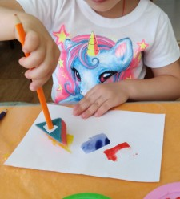
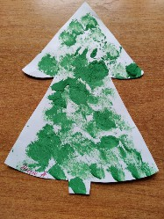
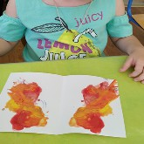
«Поролоновые рисунки» - поролоновые фигурки можно обмакнуть в краску и методом штампов рисовать.
«Тычок жёсткой полусухой кистью» - ребёнок опускает в
гуашь кисть и ударяет ею по бумаге, даже вертикально.
«Метод ниткографии» - на бумагу накладываем ниточку пропитанную краской, и прижав две половинки, вытягиваем бумагу.

Slide 8
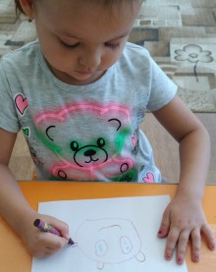
Использование смешанных техник
«Рисование мелками» - эти возможности предоставляют нам
обыкновенные мелки, уголь, восковые мелки (карандаши).

Slide 9
Работа с родителями
Консультации
Папки-передвижки
Информационные стенды
Оснащение центра творчества
Выставки детских работ

Slide 10
Заключение
Таким образом, при обобщении опыта работы была сделана попытка найти возможные пути развития и совершенствования координации движений рук, зрительно - двигательной координации и развития мелкой моторики в процессе изобразительной деятельности, с учетом возрастных и индивидуальных возможностей детей.
Из проведенной работы можно сделать вывод, что использование в деятельности нетрадиционных материалов, техник и индивидуального дифференцированного подхода способствовало развитию у детей мелкой моторики рук.

Slide 11
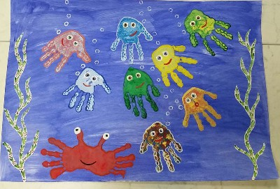
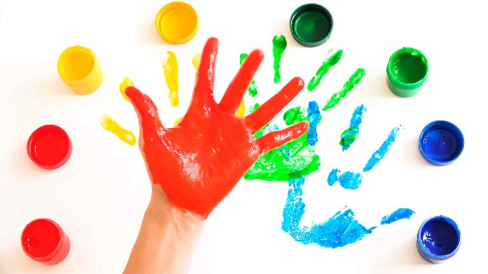
Спасибо за внимание!

